Slide 1
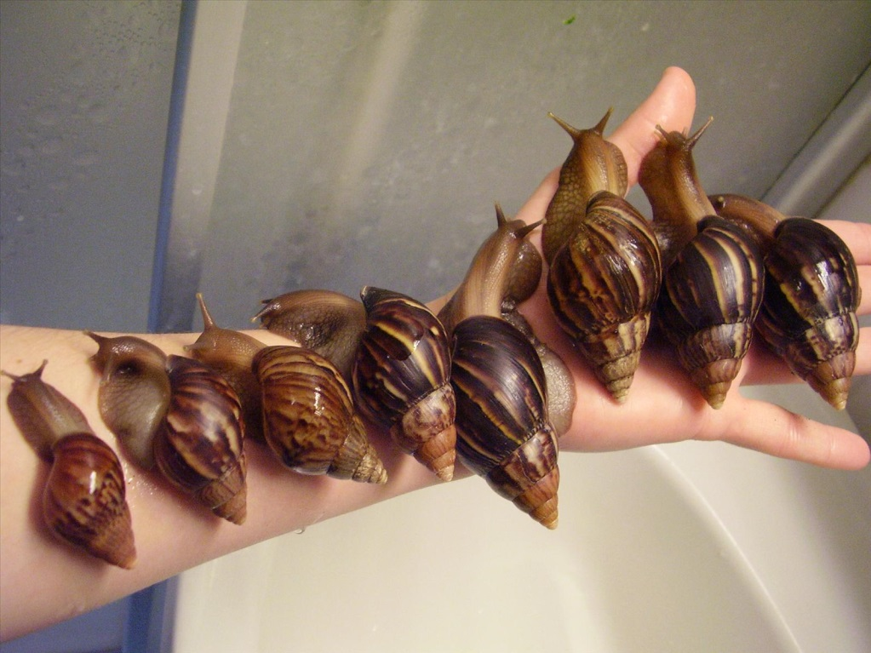
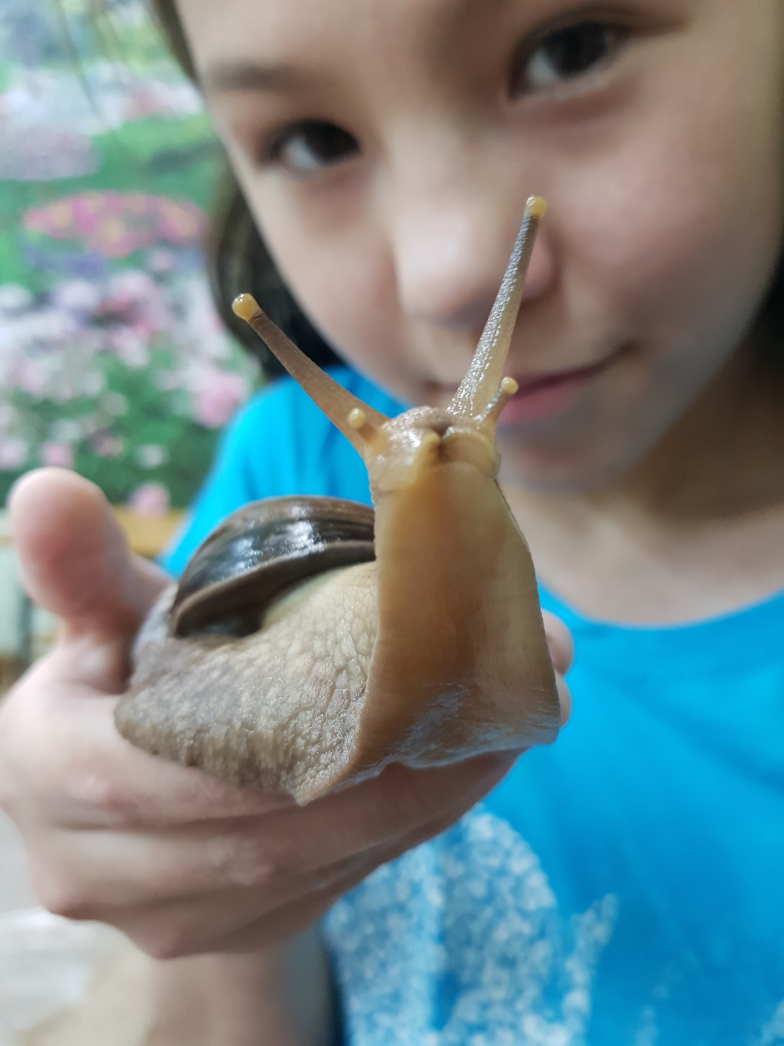
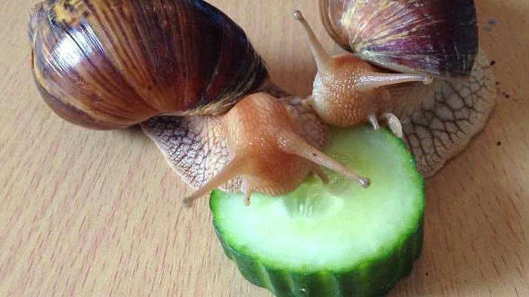
В мире прекрасного

Slide 2
Актуальность
Всё чаще люди заводят улиток в качестве домашних животных, а оправдано ли это?
У многих улитки вызывают отвращение. Но это лишь первая реакция. Поближе познакомившись с этими животными, люди меняют своё мнение. Улитки крайне неприхотливы, знают своих хозяев, не гавкают и не мяукают на весь дом, не нуждаются в выгуле, не имеют запаха и не вызывают аллергии.Сопряжено ли разведение с трудностями по уходу,кормлению и размножению ? Проверим сами.

Slide 3
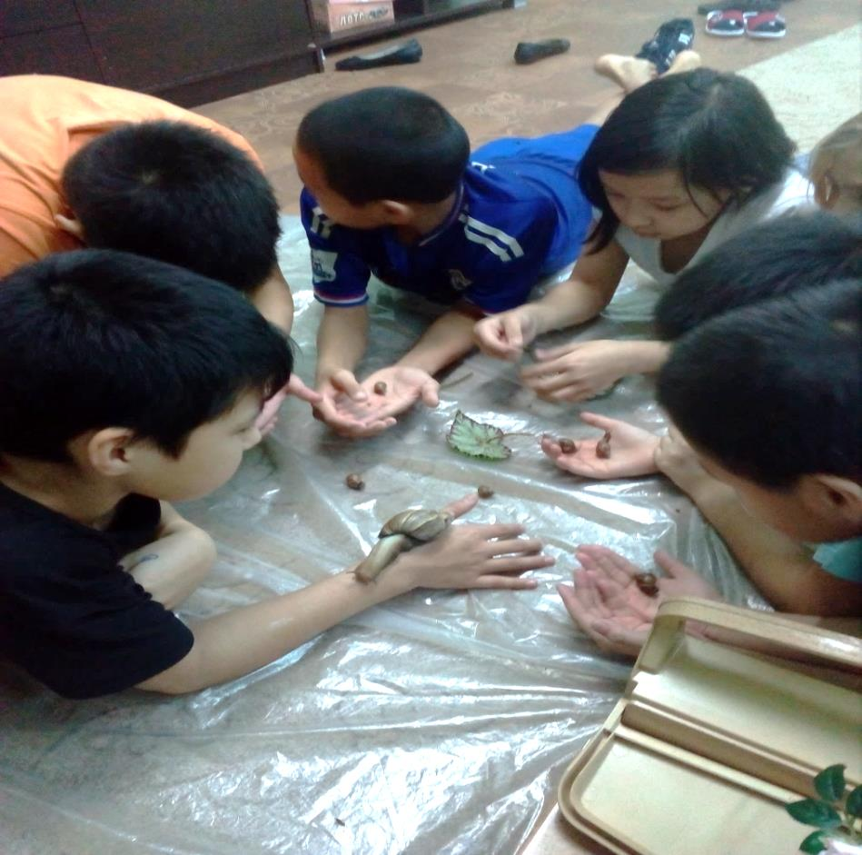
Проблема
Возможно ли содержание экзотических моллюсков, а именно улиток в качестве домашних животных.

Slide 4
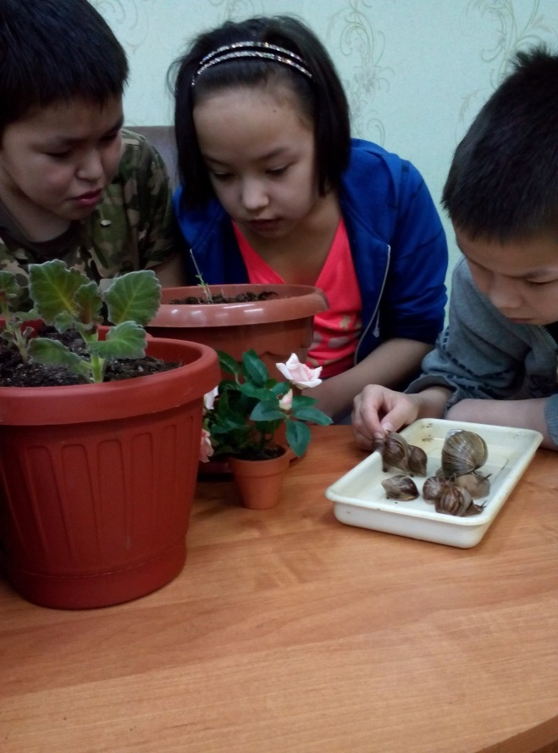
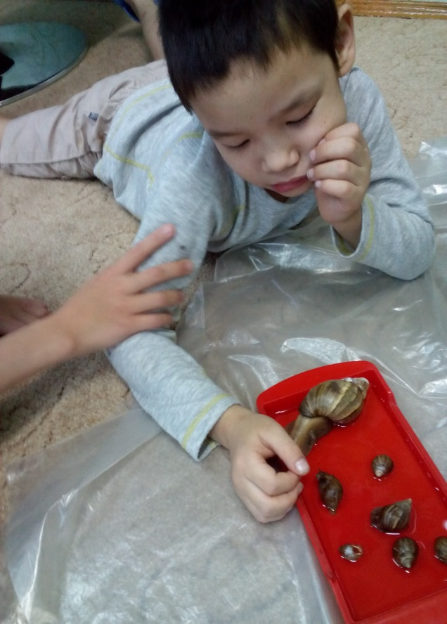
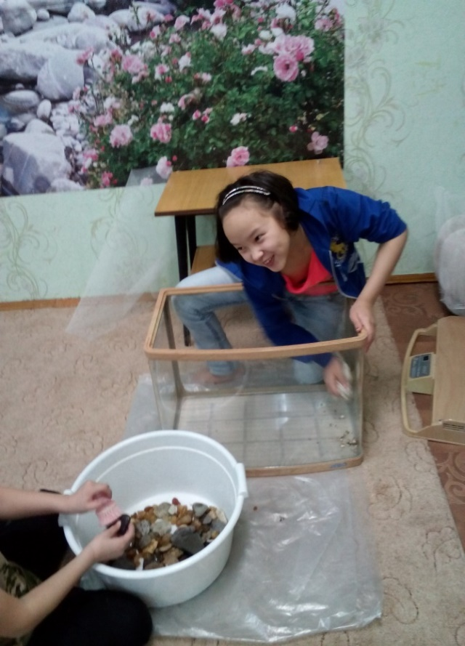
Цель проекта:
Определить насколько легко содержать улиток в домашних условиях.
Создать условия для содержания, роста и развития улиток в условиях интерната.

Slide 5
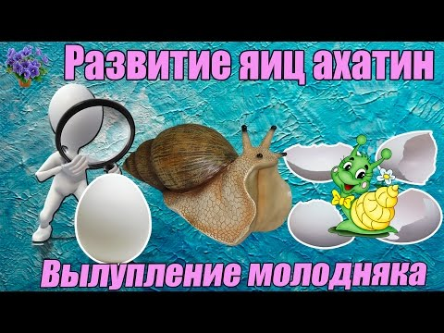
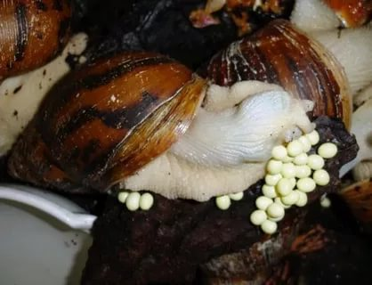
Задачи проекта:
1. Расширить знания детей о жизни улиток, уходе , размножении.
2. Провести наблюдения за жизнедеятельностью, сформировать навыки по уходу за ними.
3. Определить рацион и вкусовые предпочтения.
4. На основе полученных данных, провести анализ особенностей жизни улиток,способе размножения.

Slide 6
Методы исследования:
Чтение книг, энциклопедий о данных животных. Сбор пословиц, поговорок, загадок, стихов ,сказок и другой информации об улитках.
Работа в интернете.
Просмотр видеофильмов, слайдов.
Наблюдение за улитками.
Самостоятельная деятельность по плану.
Эксперимент.
Результаты исследований.
Анализ результатов проекта.

Slide 7
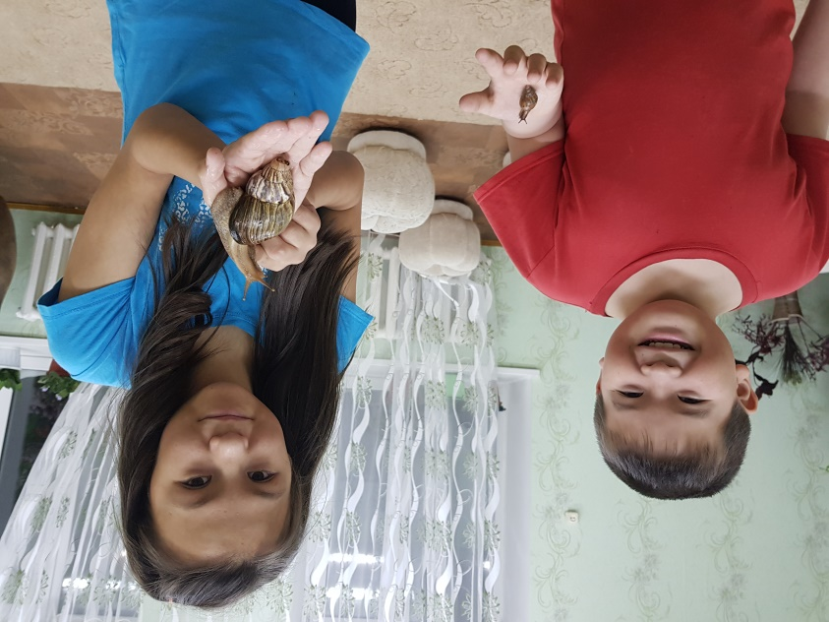
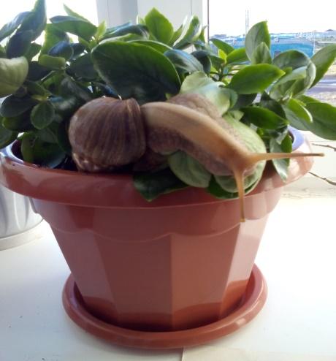
Продукт
Выращенные воспитанниками интерната улитки, оформление стенда для более глубокого ознакомления детей с жизнедеятельностью экзотических животных.

Slide 8
Изучили строение

Slide 9
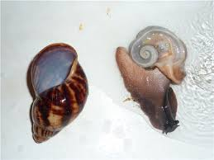
Узнали
Улитки не могут покинуть свою раковину, так как без неё они не могут существовать. По мере роста моллюска, растёт и панцирь улитки, он становится сильным и крепким.

Slide 10
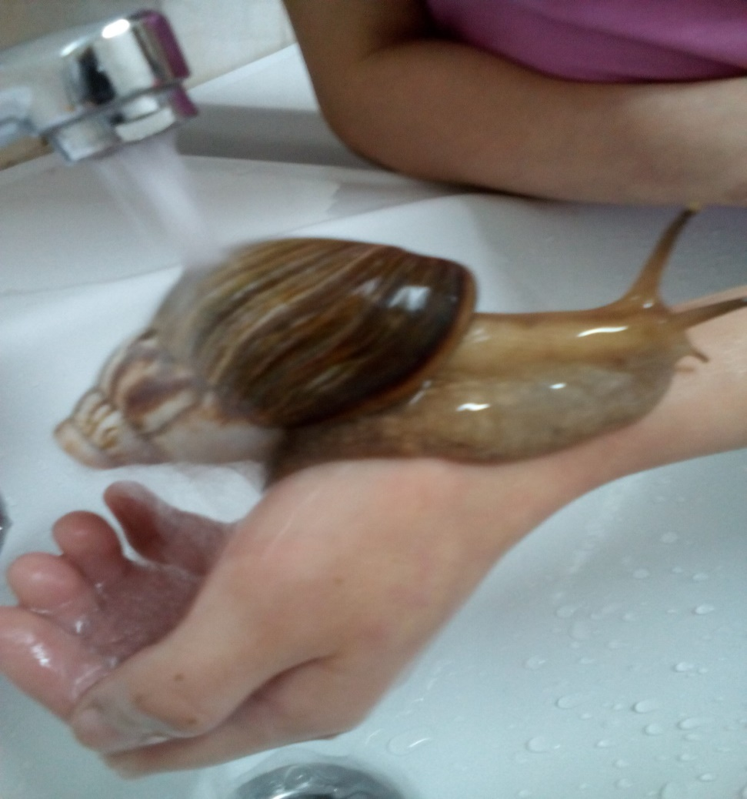
Научились ухаживать: купать,

Slide 11
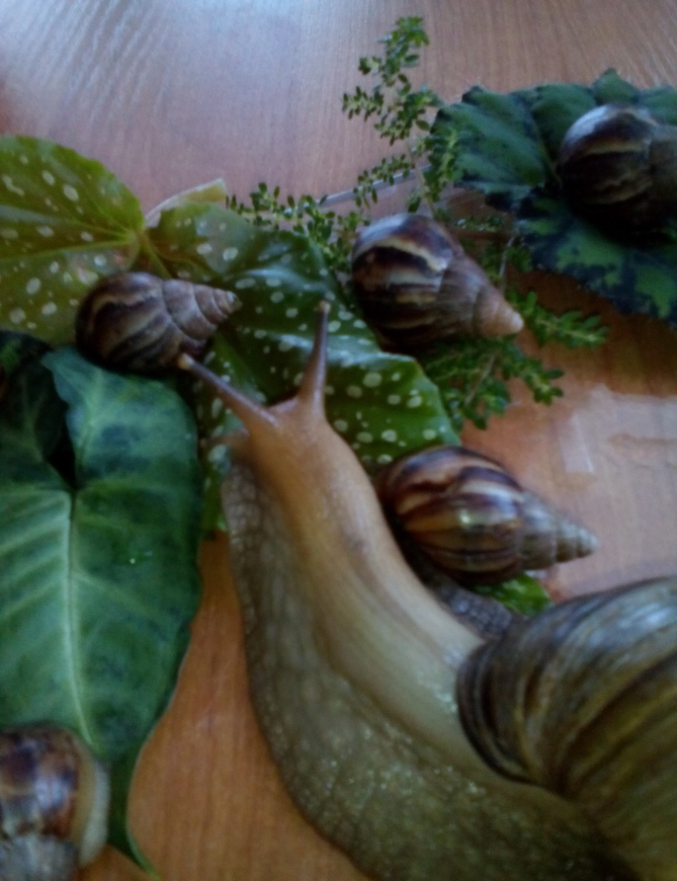
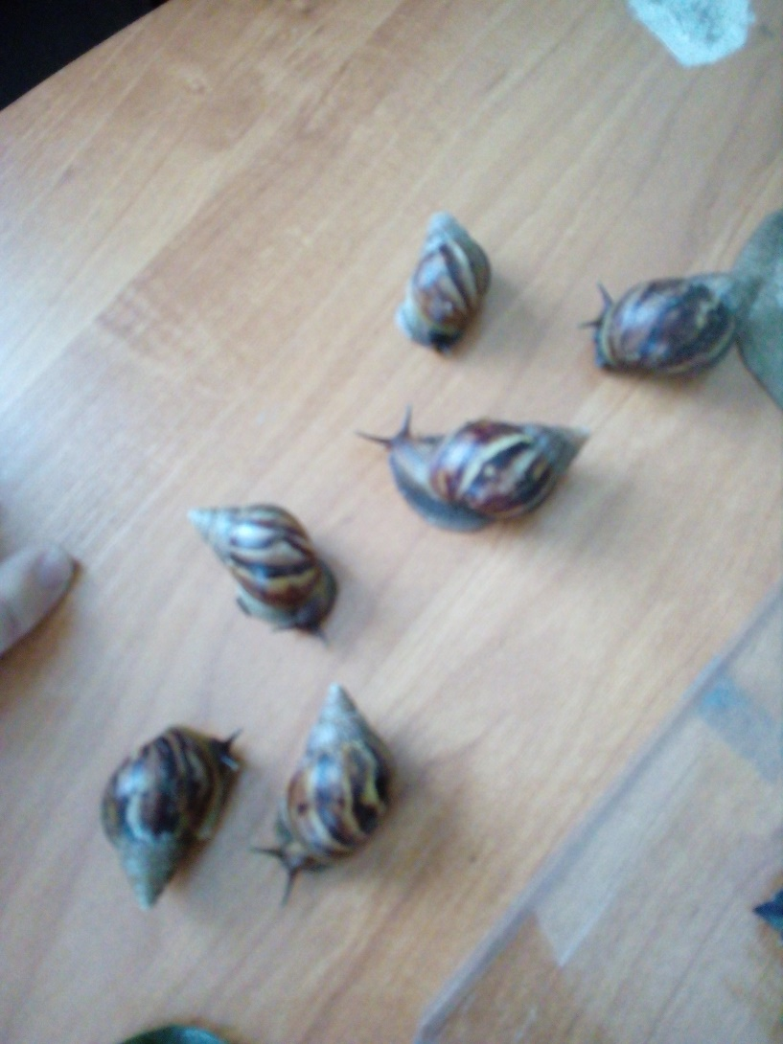
выгуливать,чистить,играть,кормить.

Slide 12
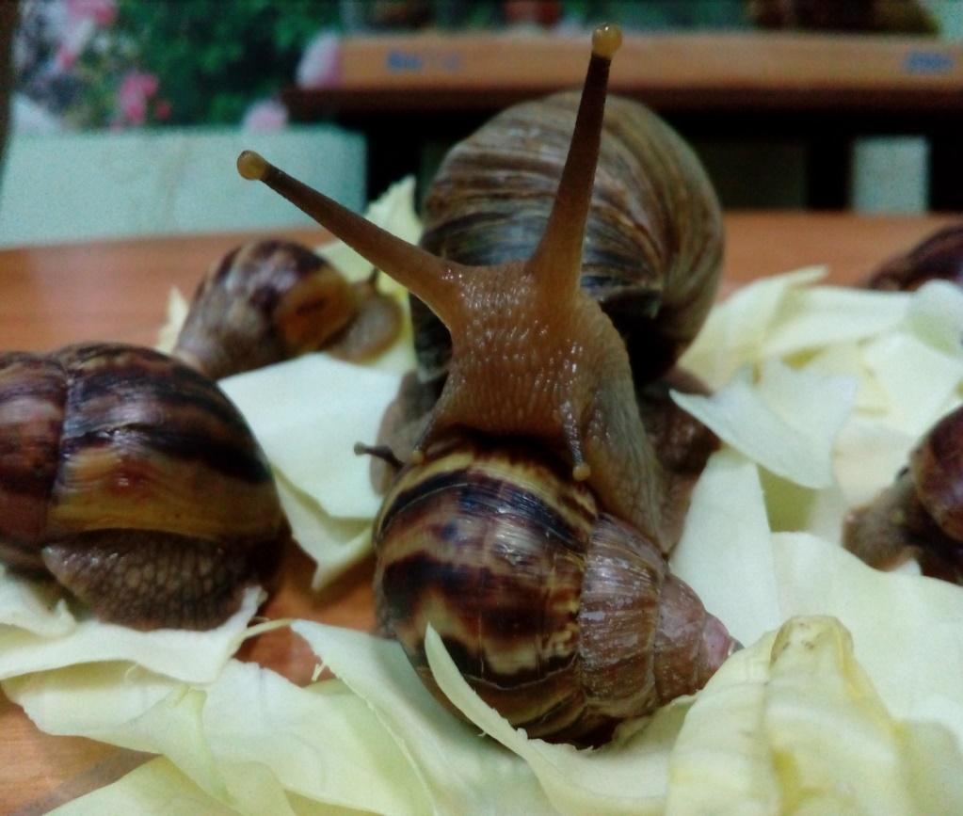
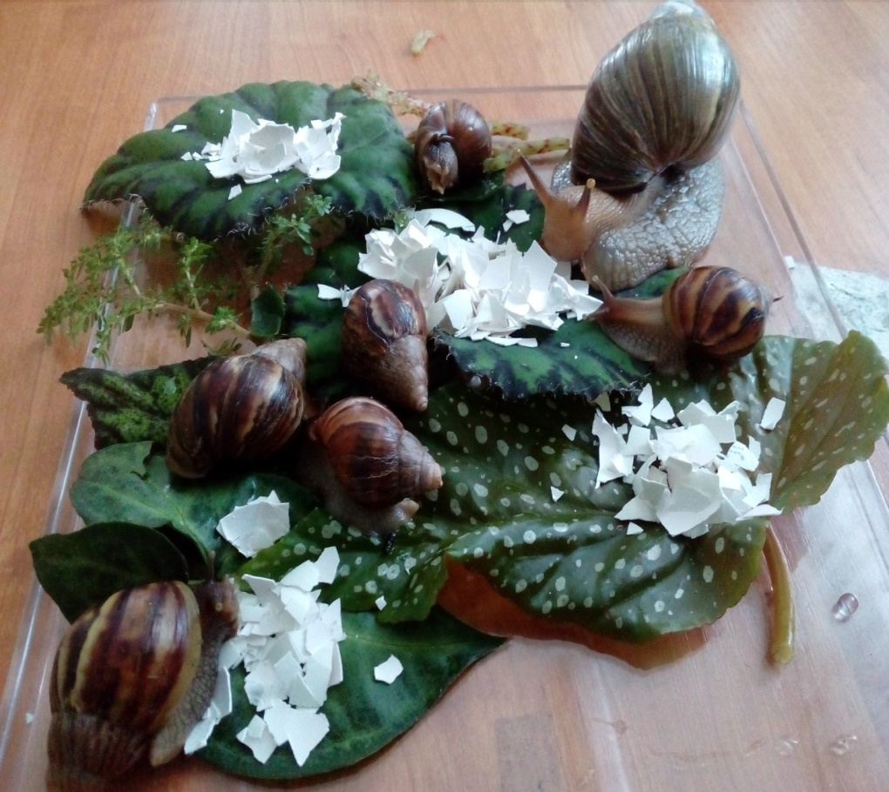
Запомнили Улитки перетирают пищу при помощи 25 тысяч зубов, которые расположены в виде тёрки. У них присутствует избирательность к определенным видам корма.

Slide 13
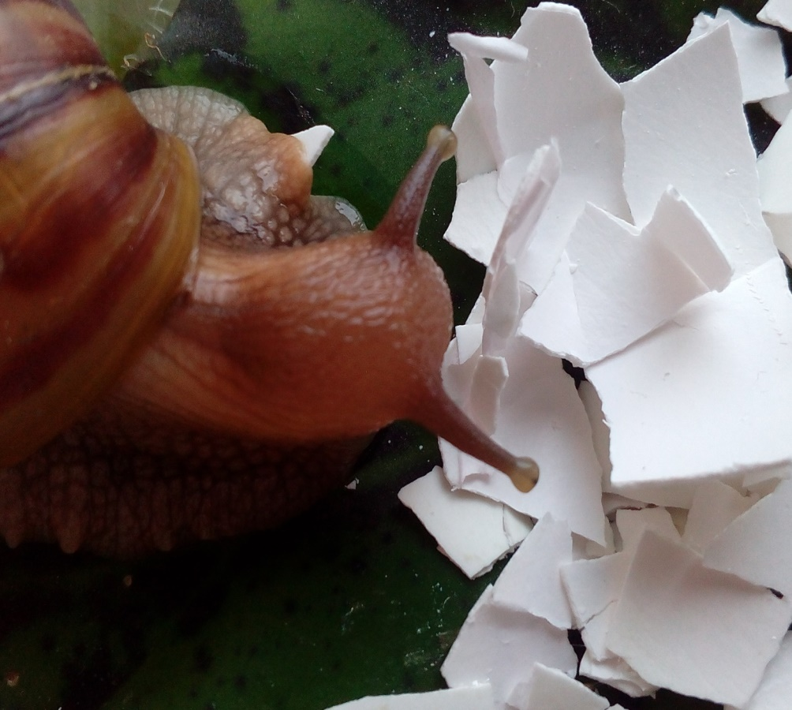
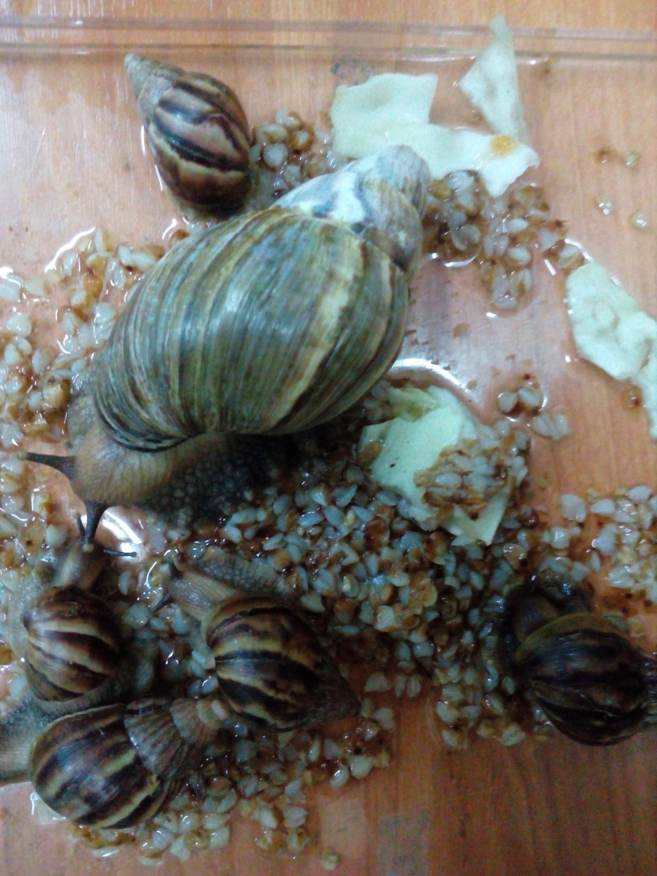
Определили вкусовые предпочтения: морковь, гречневая каша, яичная скорлупа,капуста.

Slide 14
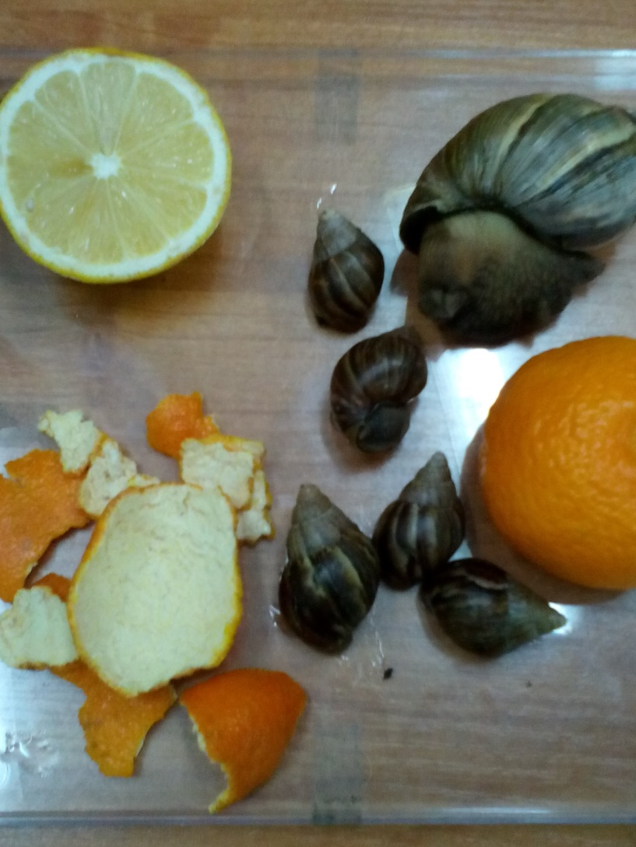
Провели эксперимент- не переносят цитрусовые, прячутся в свои домики.

Slide 15
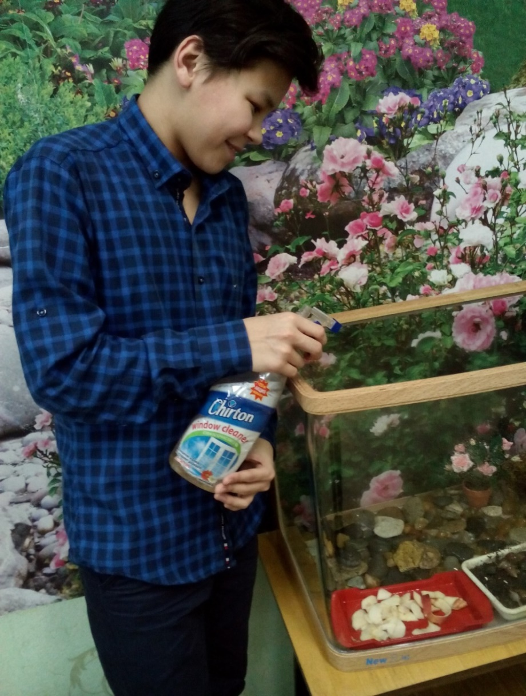
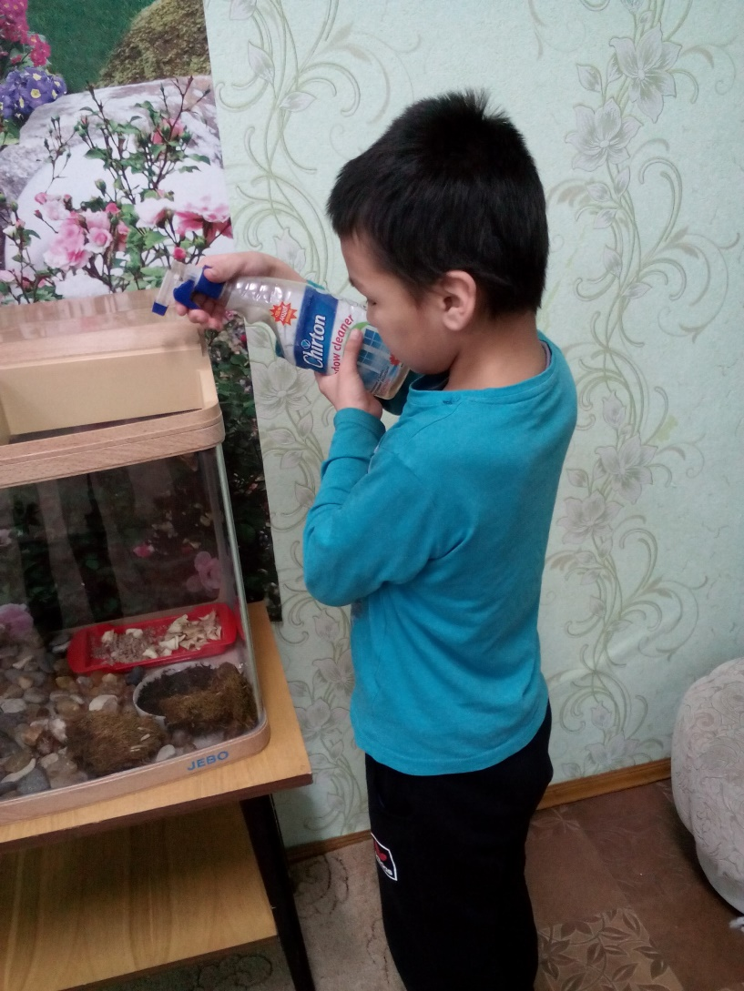
Проявляли заботу-ежедневно увлажняли воздух в террариуме.

Slide 16
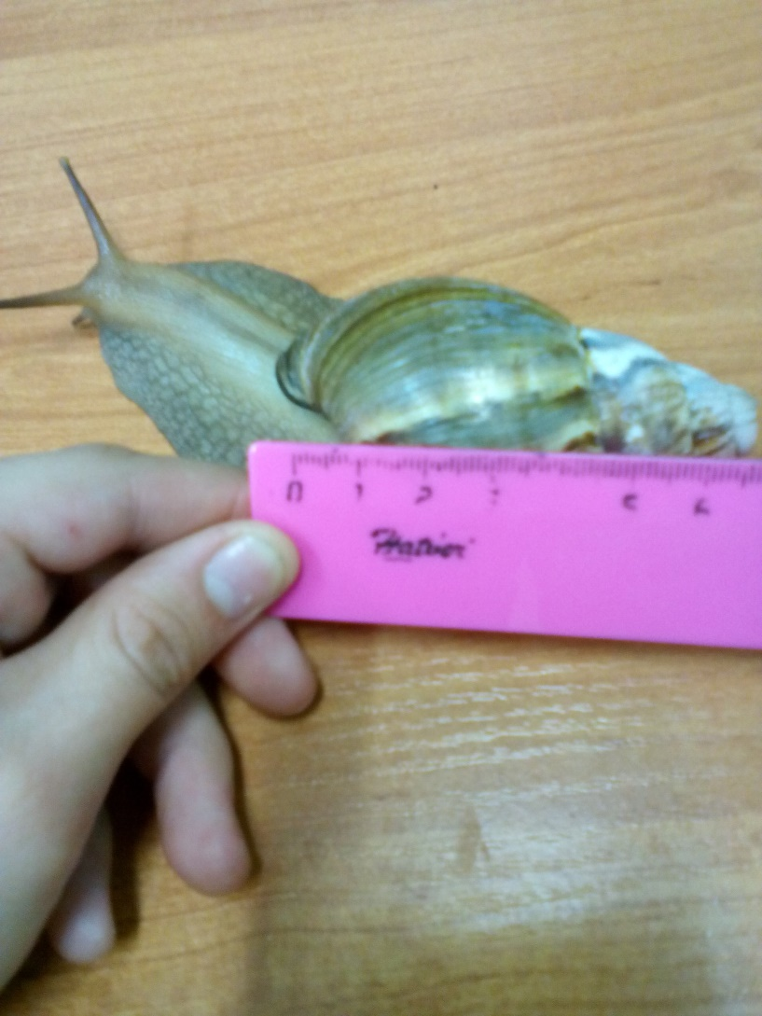
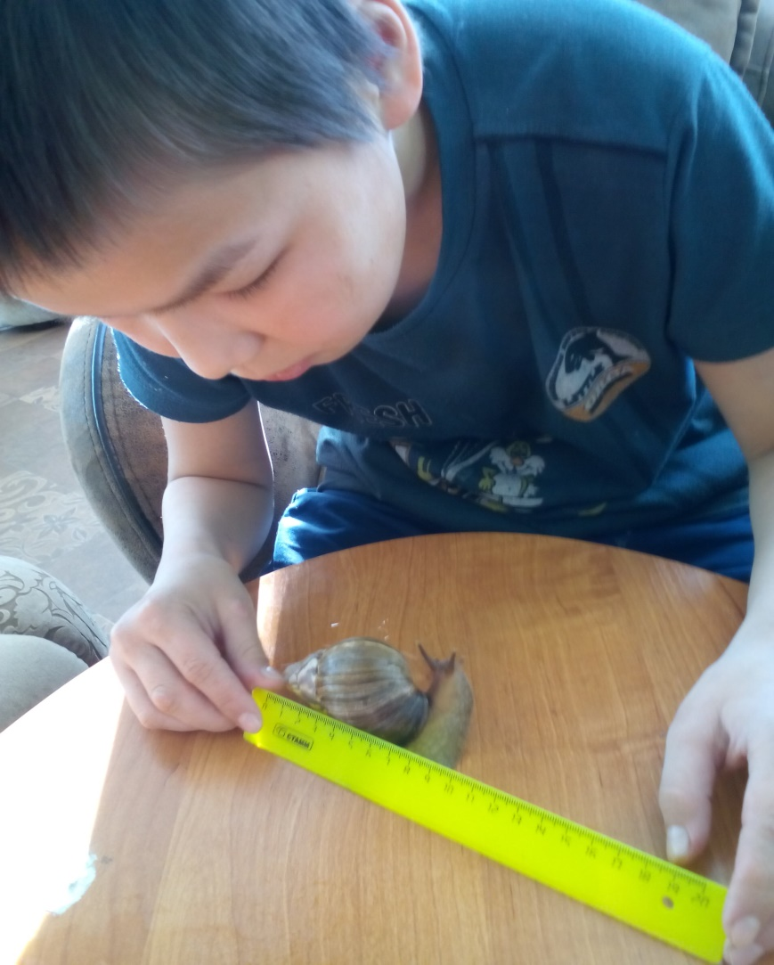
Наблюдали за ростом .

Slide 17
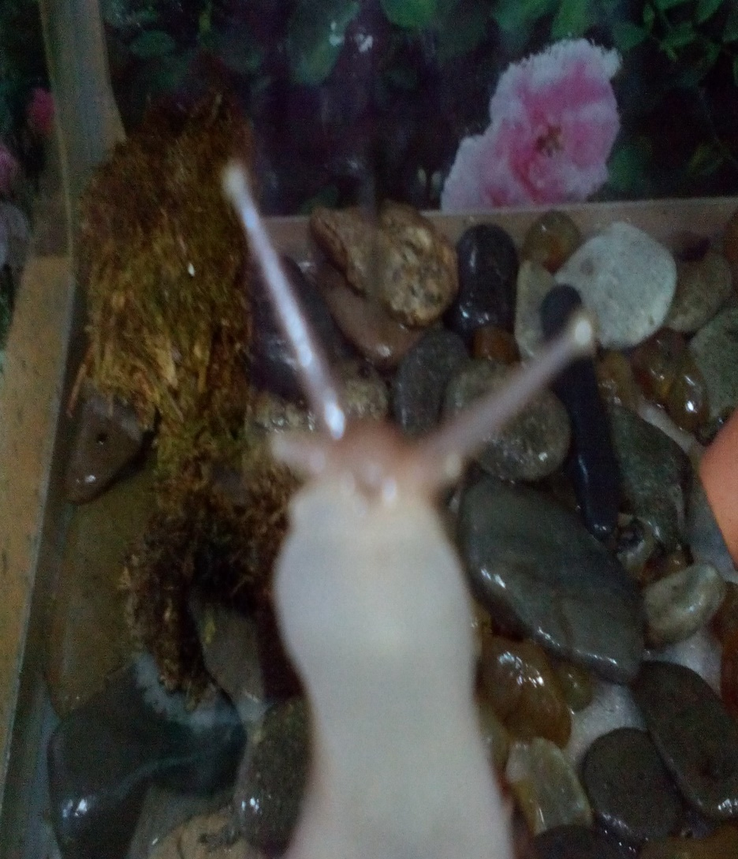
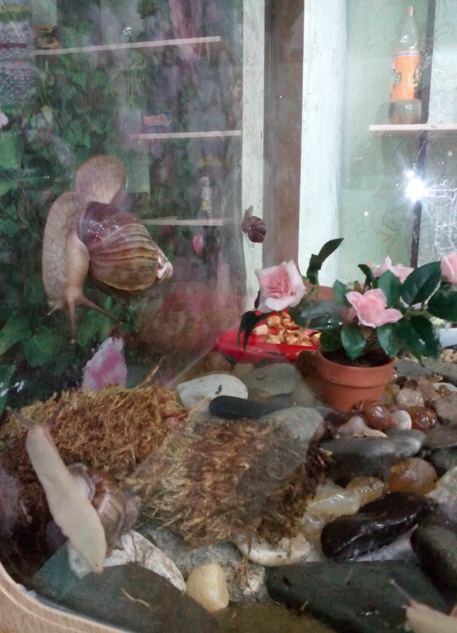
Получали любовь и радость от общения.

Slide 18
Усвоили теоретические знания
Царство: Животные. Тип: Моллюски. Класс: Брюхоногие. Подкласс: Лёгочные. Отряд: Стебельчатоглазые.

Slide 19
СОСТАВИЛИ РЕКОМЕНДАЦИИ ПО СОДЕРЖАНИЮ:
Улиток можно содержать в любой ёмкости, но обязательно с крышкой, чтобы улитки не сбежали и для сохранения высокой влажности, а отверстия для вентиляции.
Ежедневно увлажнять стенки террариума.
Террариум необходимо мыть специальной губкой.
Кормить улиток нужно овощами ,фруктами,листьями салата,кашами.
Соль и сахар – гибель моллюска.
Миска для еды не должна быть жёсткая. Улитки могут упасть и повредить раковину о твёрдый предмет.
Свет в террариуме не нужен.
В качестве грунта можно использовать землю .

Slide 20
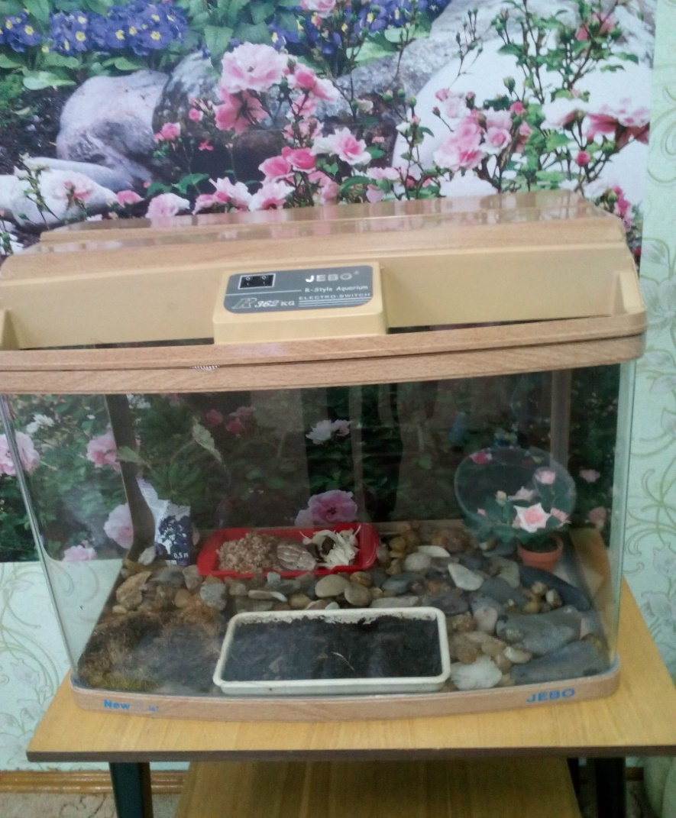
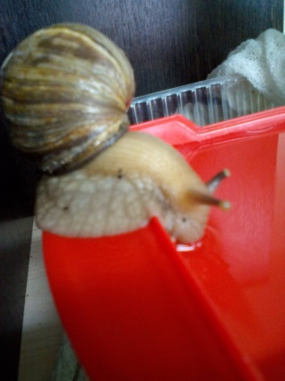
Вывод:
По окончанию проекта сделали вывод, что улитки являются прекрасными домашними животными.

Slide 21
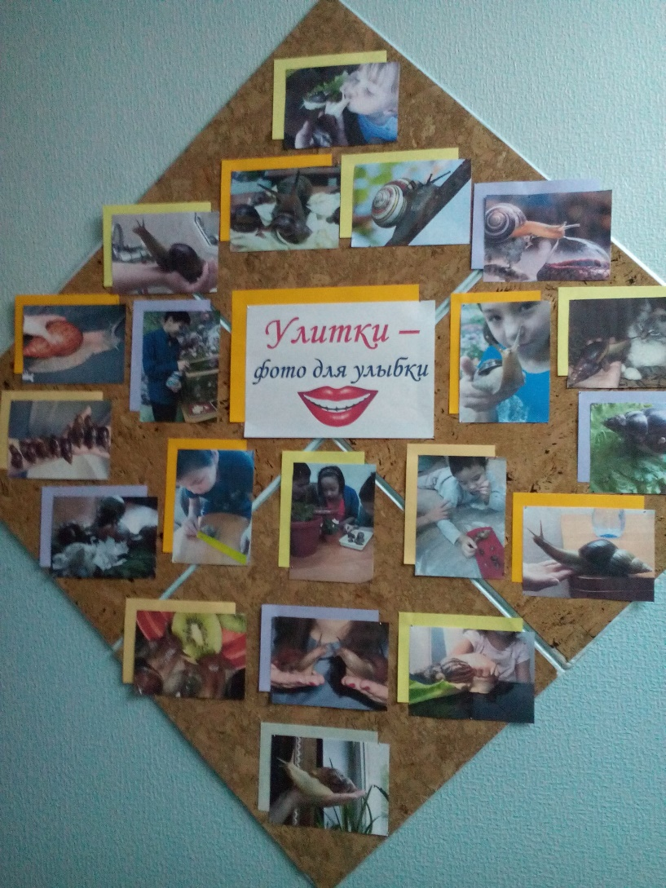
Оформили стенд

Slide 23
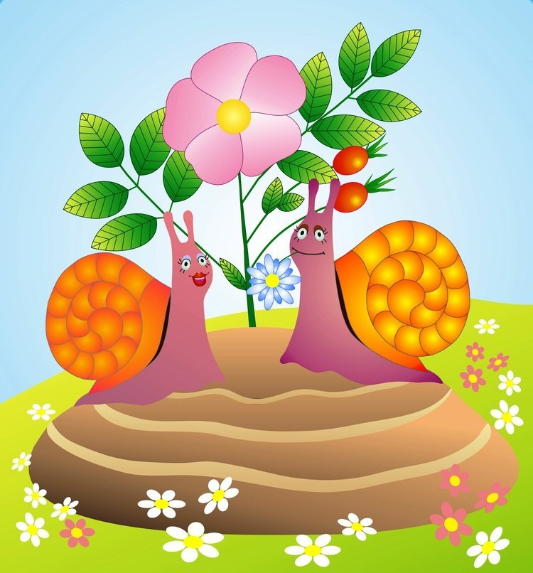
Спасибо за внимание!

